Slide 1
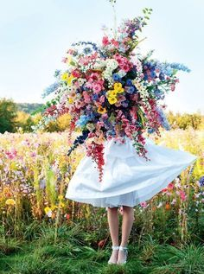
STORYTELLING
PASSEND
BIJ JOUW
BEDRIJFSIDEE

Slide 2
Storytelling is een marketing methode waarbij de aanbieder(JIJ) een verhaal vertelt aan de afnemer (KLANT).
Dit kan een verhaal zijn over een merk of product, maar ook een ander verhaal of sfeerimpressie dat past bij de producten en diensten die geboden worden.

Slide 3
Storytelling is een
natuurlijke manier van communiceren
feiten en cijfers informeren, storytelling is emotie
storytelling is de inspirerende kracht in het presenteren van onszelf en het verhaal.

Slide 4
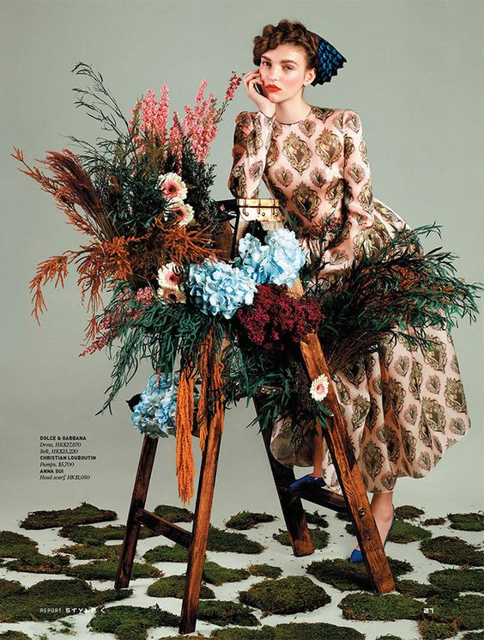

Slide 7
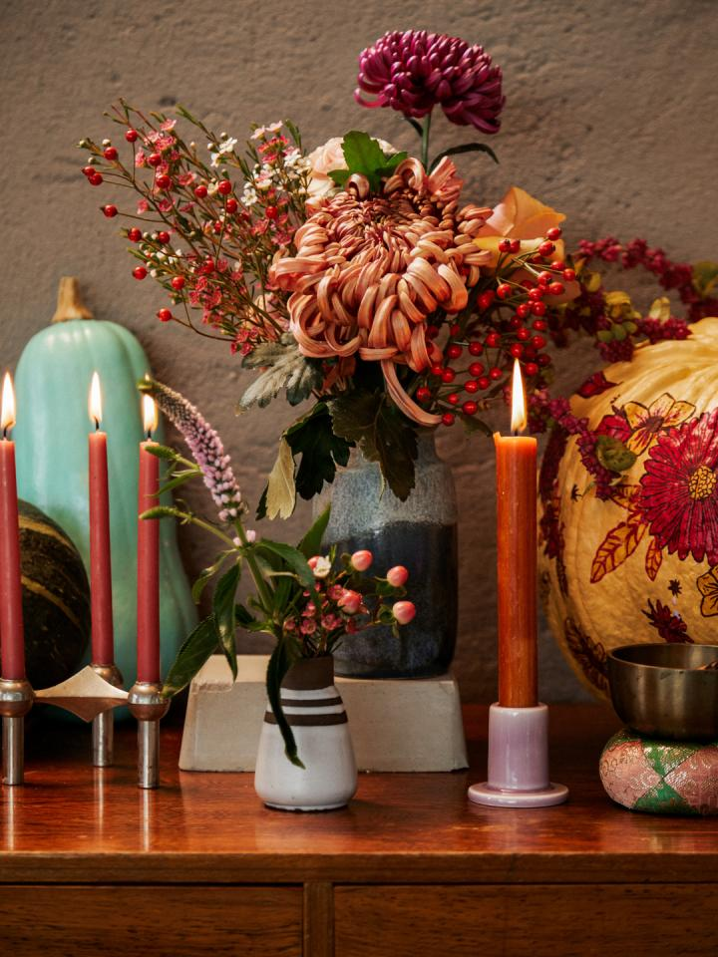

Slide 8
Maak je klanten enthousiast voor jouw Bloem!!
• Kies je favoriete bloem • Kies een bijpassende kleur • Symboliek • Branchevreemde producten
• Plaats in de winkel • Klanten enthousiast maken
Tell your story!!!

